Slide 1

Mĩ thuật 3
Chủ đề 7
Cùng vẽ, in, nặn
Bài 14: Gia đình thân yêu

Slide 2


Ấn để đến trang sách

Slide 3



Slide 4

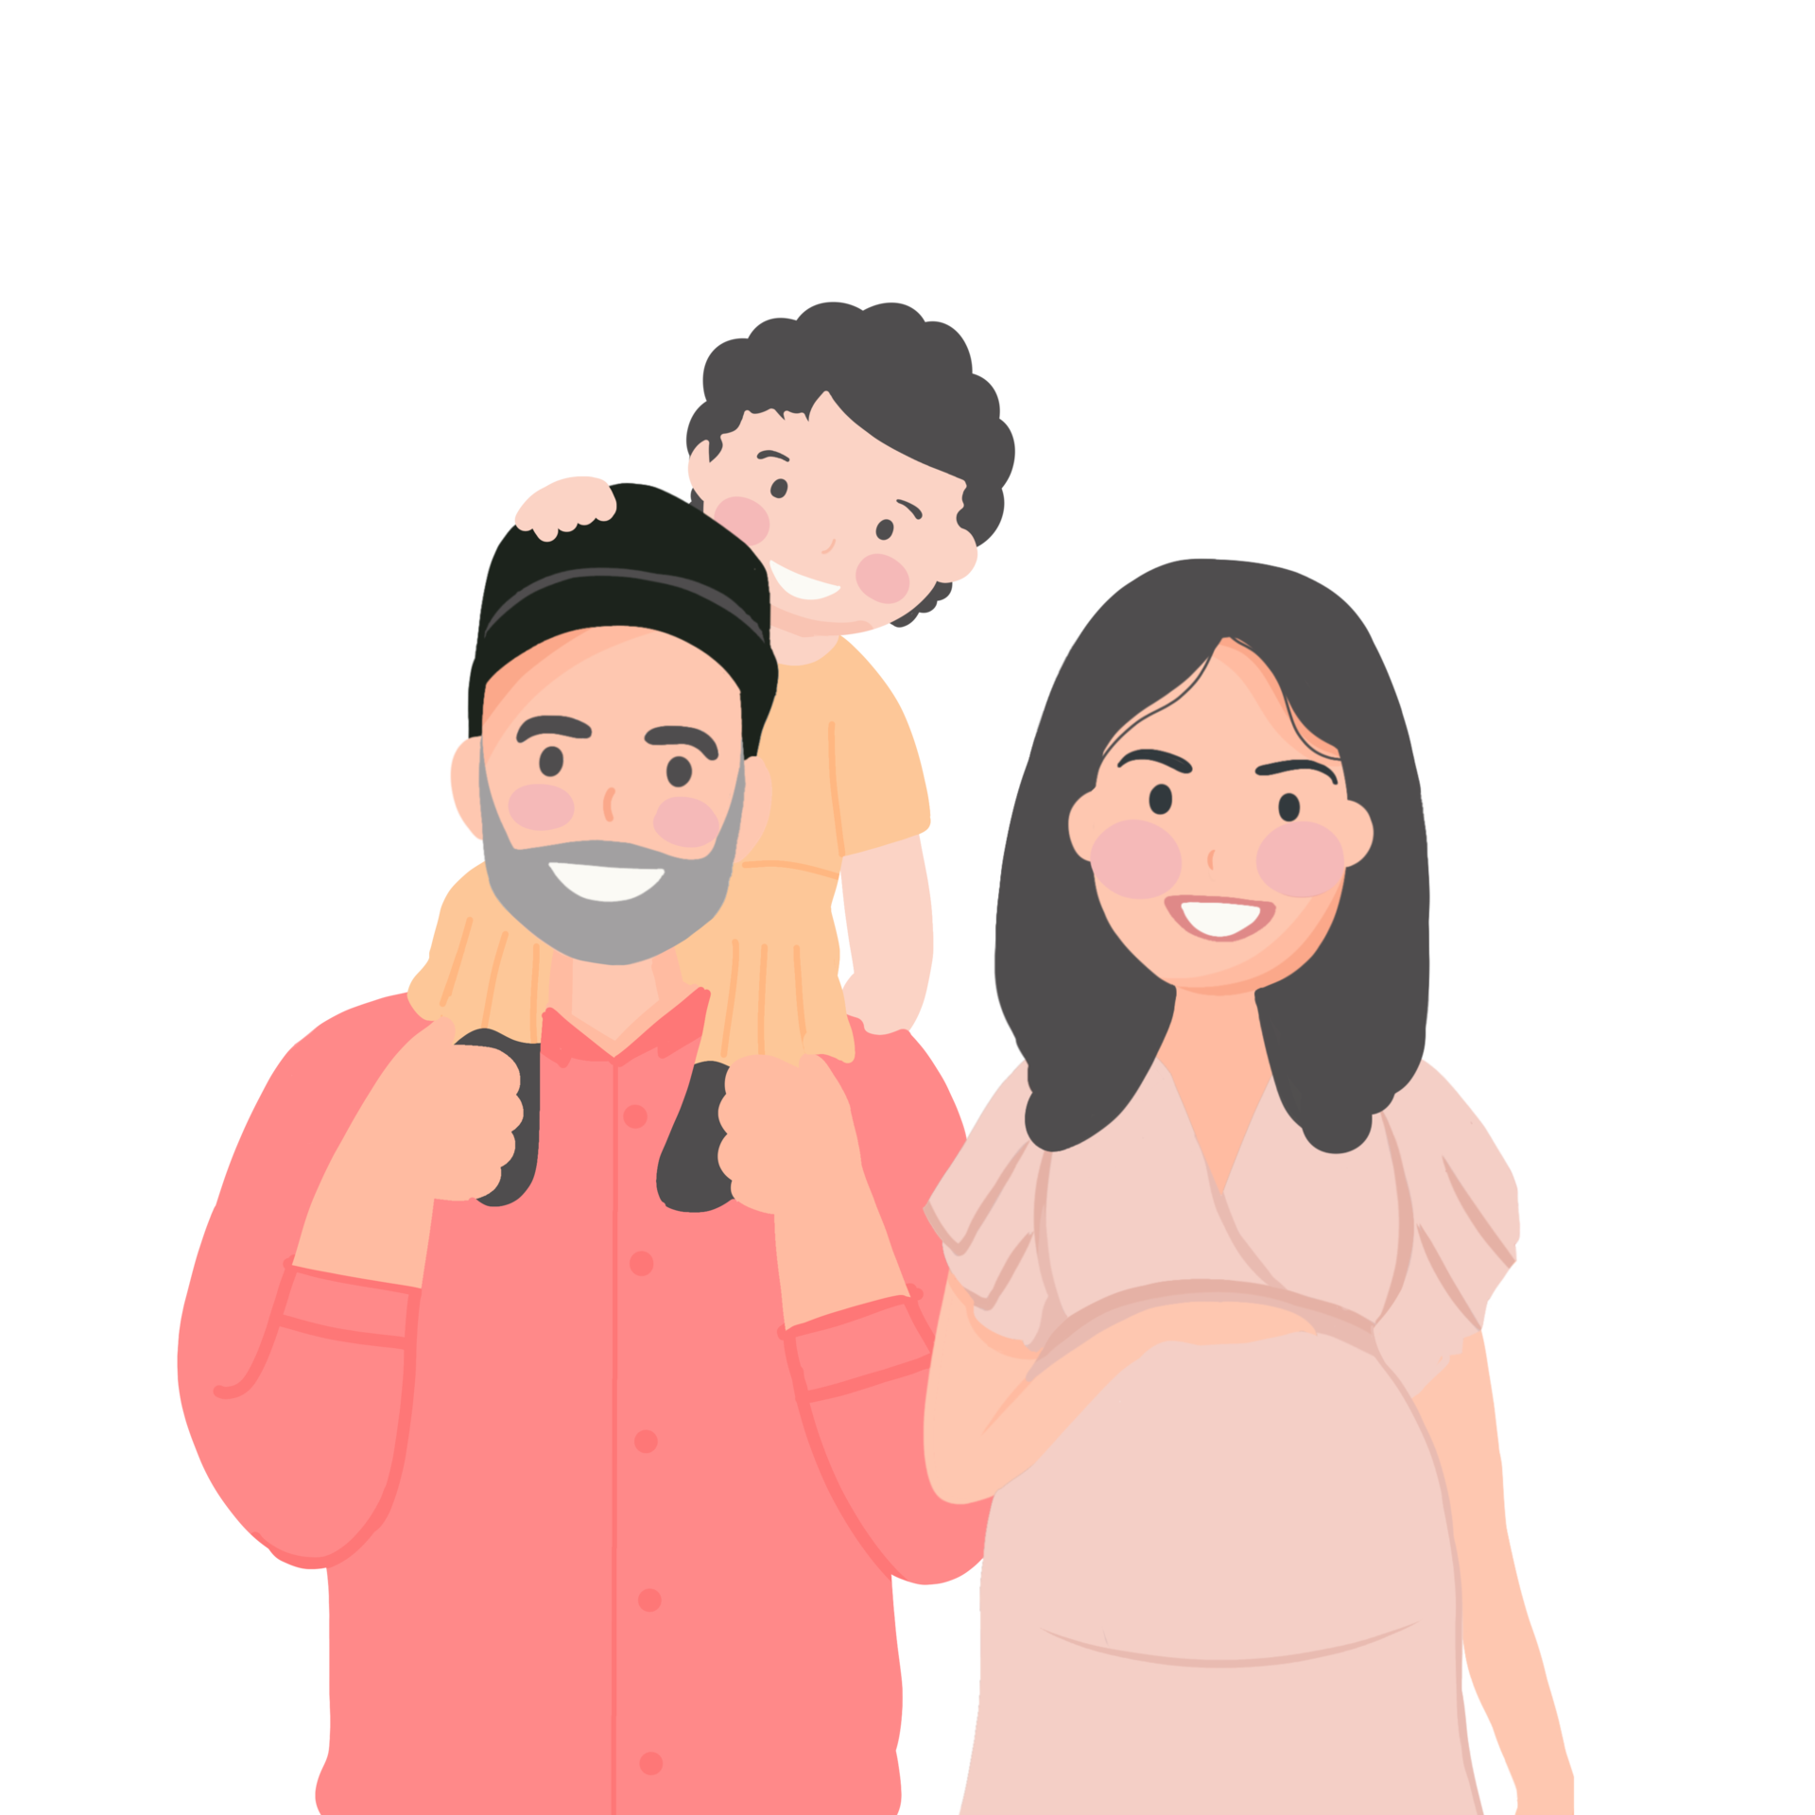

Đố các con:
Bài hát trên có tên là gì?
➔ Bài hát: Ba ngọn nến lung linh
Nội dung của bài hát là gì?
3 ngọn nến lung linh
Ba thành viên trong gia đình
Sống hạnh phúc, ấm áp bên nhau.

Slide 5
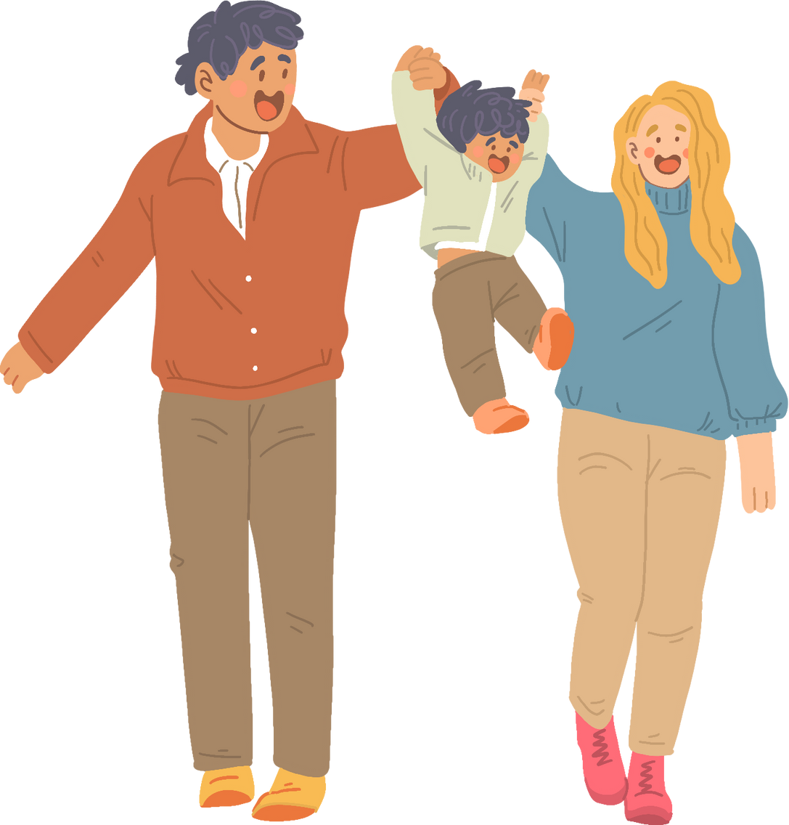
Có những nhân vật nào xuất hiện trong bài hát Ba ngọn nến lung linh?
Bố
Mẹ
Con

Slide 6

Ấn để đến trang sách

Slide 7


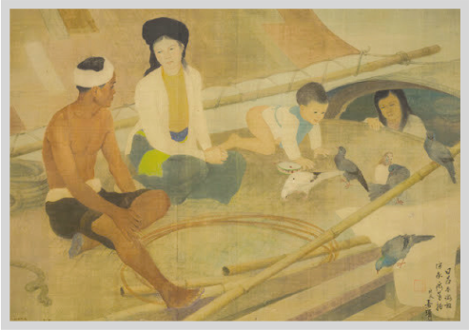
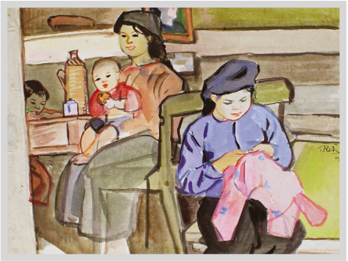
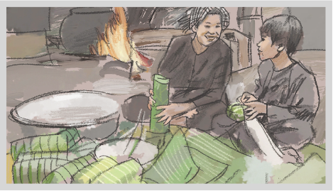
Quan sát tranh và cho biết:
Kể tên hoạt động ở mỗi hình ảnh.
Hình ảnh chính, hình ảnh phụ.

Slide 8
Hình 1 | Đáp án
Hoạt động | Gia đình quây quần
Hình ảnh chính | Các thành viên trong gia đình.
Hình ảnh phụ | Đồ vật trong gia đình
Gia đình thuyền chài

Slide 9
Tìm hiểu các bức tranh:
Họa sĩ Lương Xuân Nhị
Sáng tác khoảng 1938 – 1940
Chất liệu lụa
Gia đình thuyền chài

Slide 10
Hình 2 | Đáp án
Hoạt động | Bà khâu áo, mẹ bế con
Hình ảnh chính | Các thành viên trong gia đình.
Hình ảnh phụ | Máy khâu, giường…
Khâu áo cho con

Slide 11
Tìm hiểu các bức tranh:
Họa sĩ Trần Văn Cần
Sáng tác 1955
Khâu áo cho con thuộc tranh kí họa
Khâu áo cho con

Slide 12
Hình 3 | Đáp án
Hoạt động | Gói bánh tét ngày tết
Hình ảnh chính | Hai bố con
Hình ảnh phụ | Bánh tét, bếp lửa, lá chuối, …
Tranh minh họa

Slide 13
Tìm hiểu các bức tranh:
Họa sĩ Minh Anh
Sáng tác 2021
Diễn tả cảnh gói bánh tét của gia đình Nam Bộ.
Tranh minh họa

Slide 14
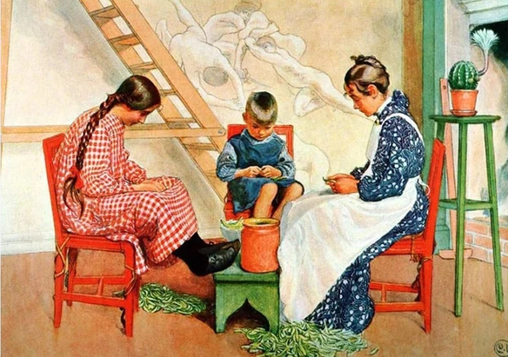
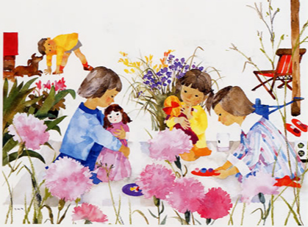
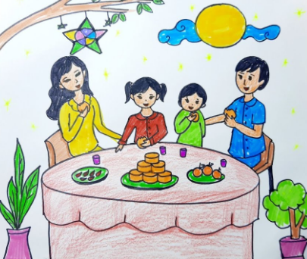
Một số sản phẩm, tác phầm mĩ thuật về chủ đề gia đình
Tranh màu bột
Tranh màu nước
Tranh màu sáp

Slide 15

Ấn để đến trang sách

Slide 16

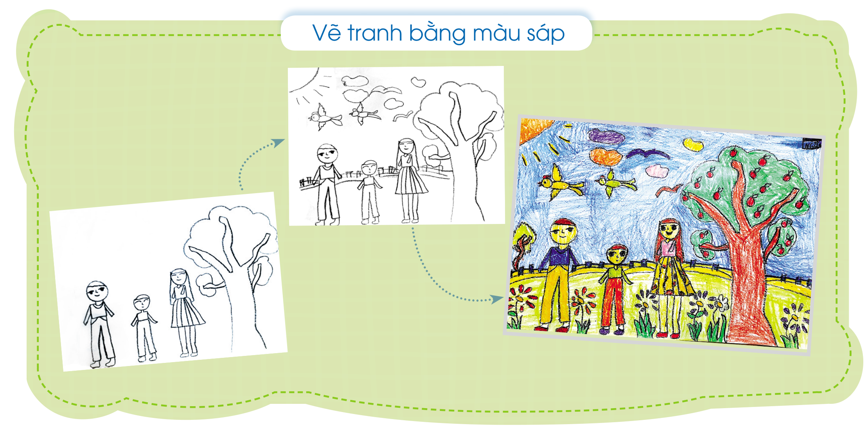
Quan sát tranh và trả lời câu hỏi:
Vẽ bằng màu sáp
Các bước vẽ tạo bức tranh.
Nhân vật trong tranh gồm những ai?
Khung cảnh xung quanh như thế nào?
Màu sắc nào được sử dụng trong tranh?

Slide 17

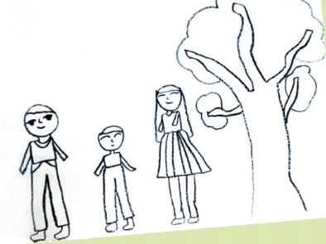
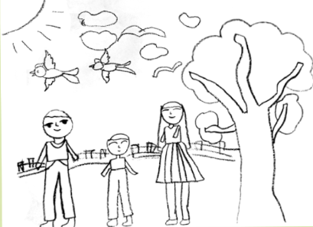
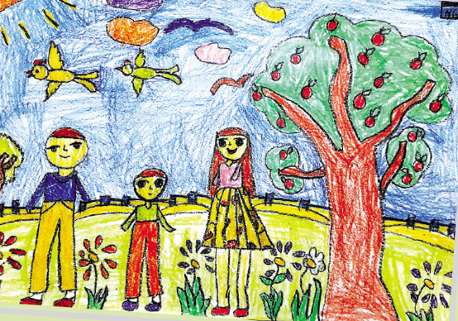
Ấn để xem video
Vẽ bằng màu sáp
Các bước vẽ tranh:
Vẽ hình ảnh chính
Vẽ hình ảnh phụ
Tô màu sáp

Slide 18
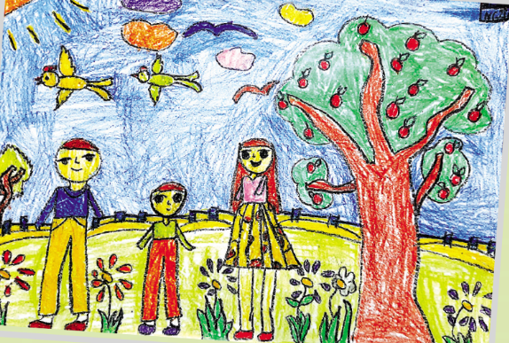
Nhân vật trong tranh:
Bố, mẹ và con
Vẽ bằng màu sáp
Khung cảnh xung quanh: nhiều cây cối, hoa lá, mặt trời, chú chim bay lượn….
Màu sắc tươi sáng

Slide 19
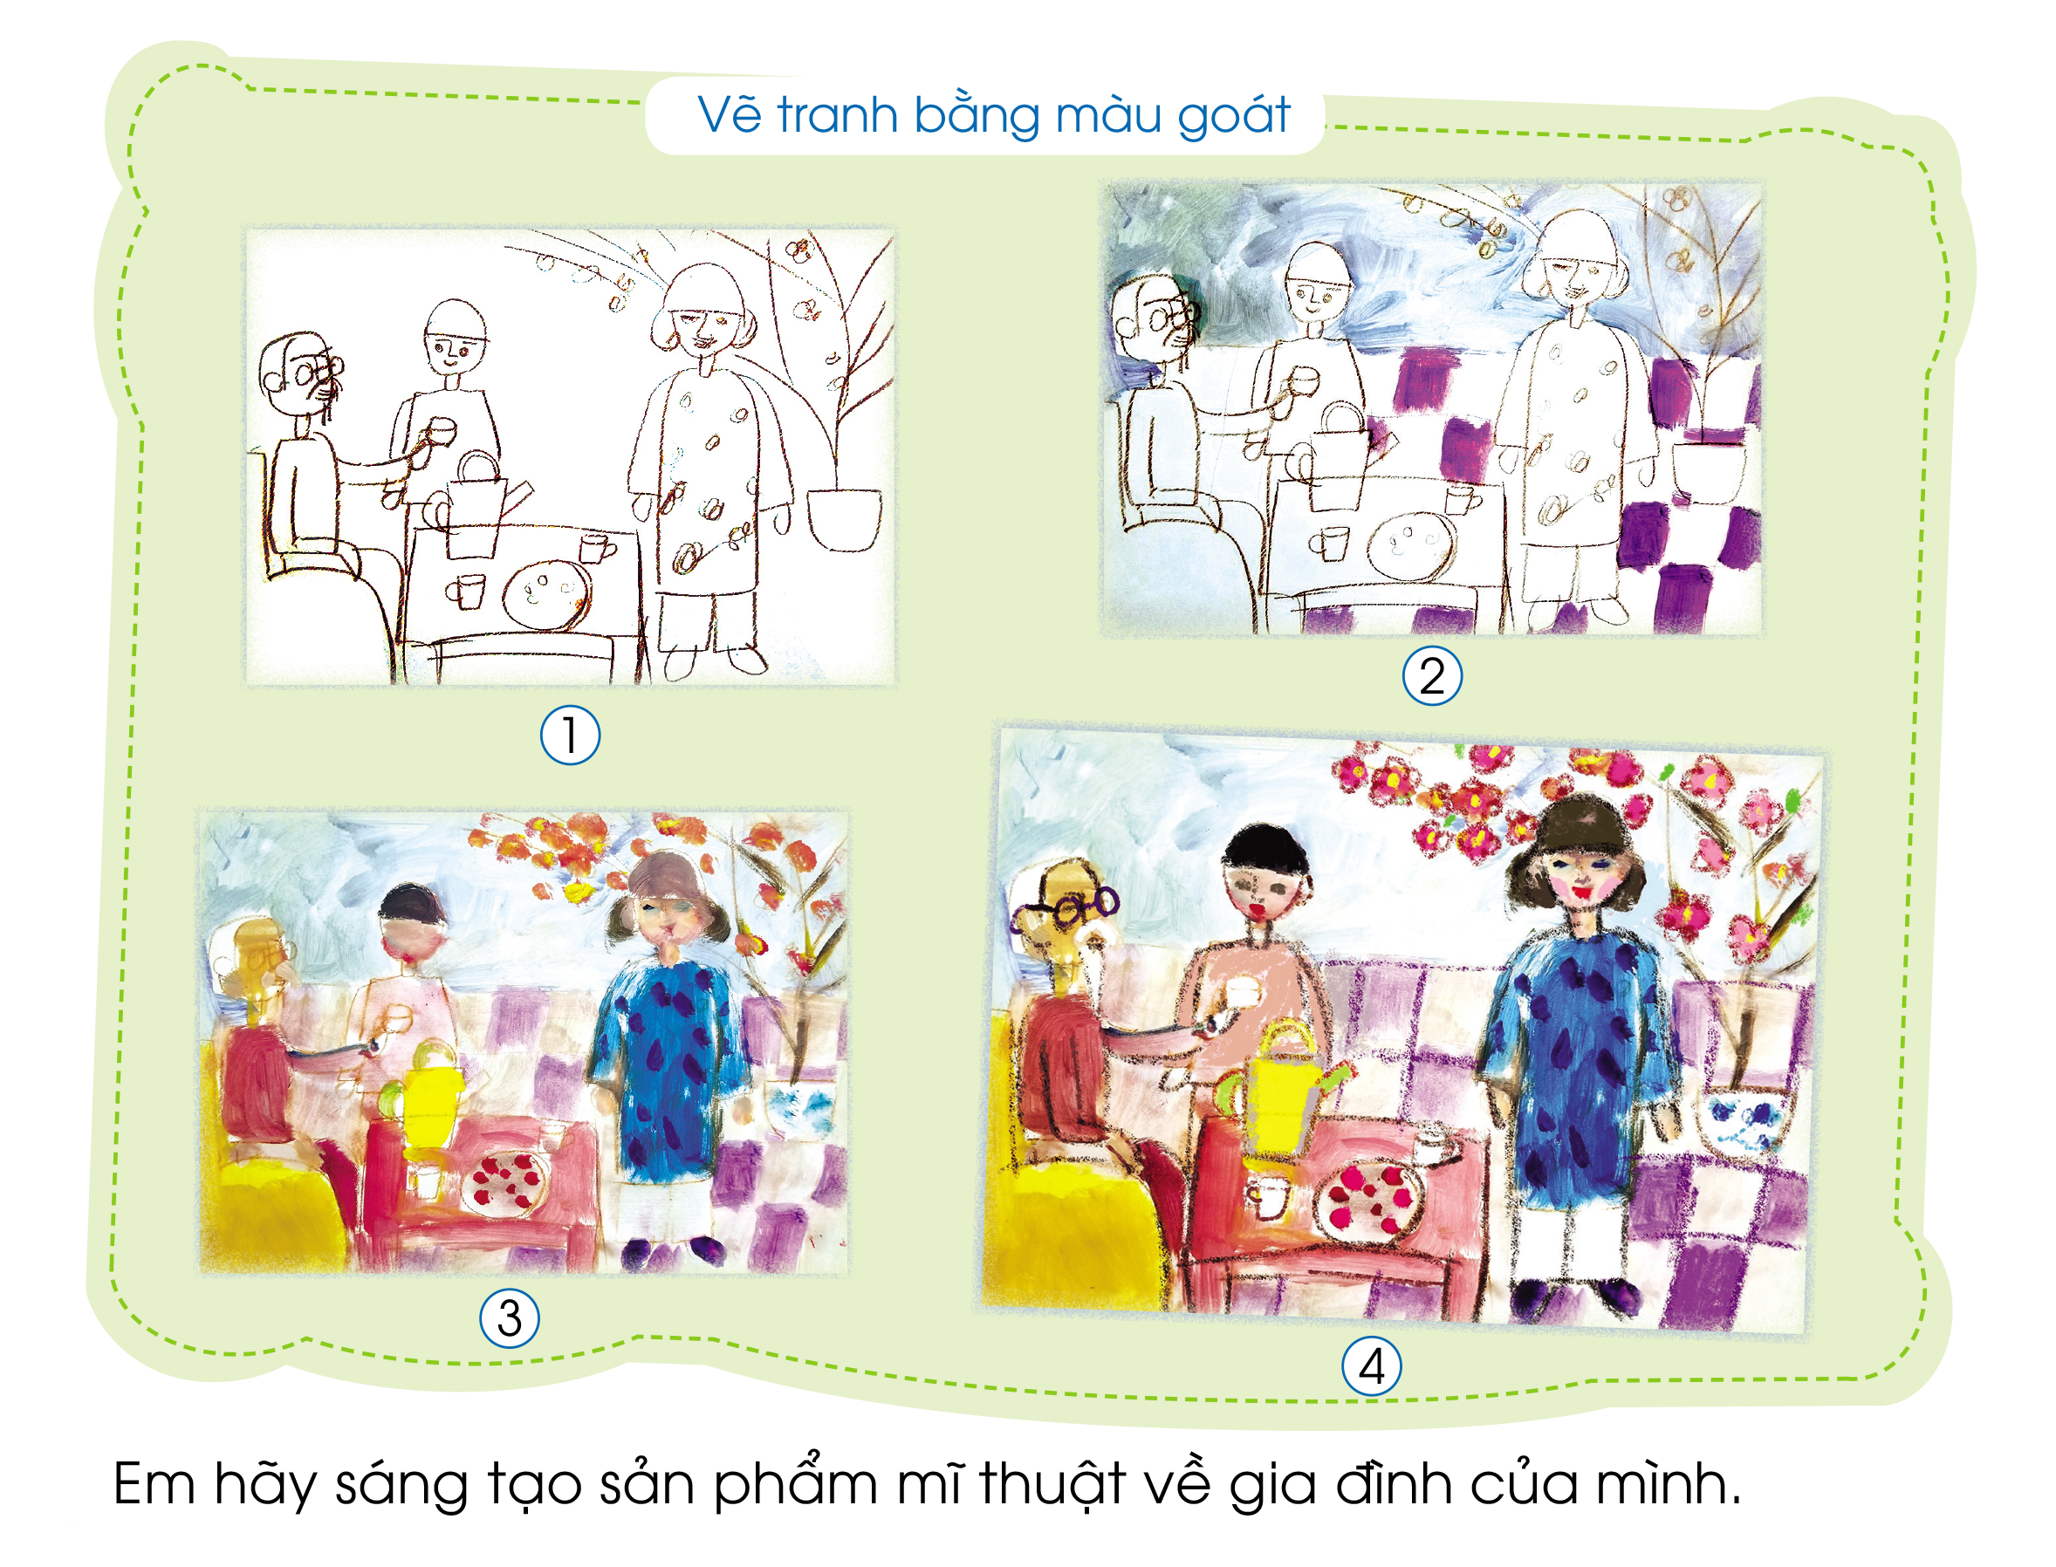
Vẽ tranh bằng màu goát

Slide 20
Vẽ tranh bằng màu goát
Quan sát tranh và trả lời câu hỏi:
Cách thực hành.
Tranh vẽ cảnh sinh hoạt gì?
Tranh vẽ những thành viên nào trong gia đình?
Các hình ảnh chính, phụ trong tranh gợi cho em liên tưởng đến mùa nào trong năm?

Slide 21
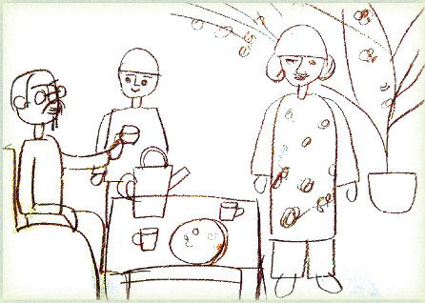
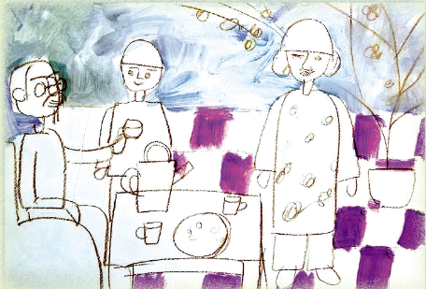
Vẽ tranh bằng màu goát
Tô màu cho tường gạch, nền nhà
Vẽ hình ảnh chính

Slide 22
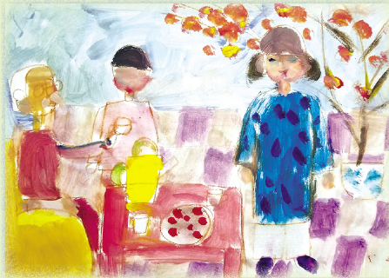
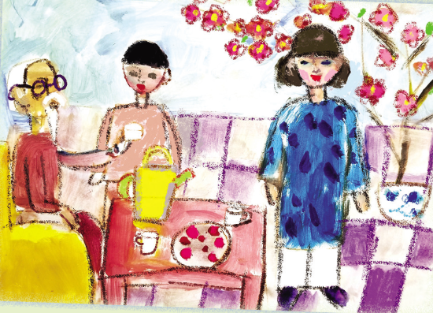
Ấn để xem video
Nhiệm vụ 2. Vẽ tranh bằng màu goát
Vẽ và tô màu hình ảnh phụ
Tô màu hoàn thiện tranh

Slide 23

Tranh vẽ cảnh sinh hoạt gì? Chi tiết nào giúp em nhận ra cảnh sinh hoạt đó?
Tranh vẽ cảnh sinh hoạt ngày Tết của gia đình. Chi tiết cây đào, đĩa bánh kẹo giúp em nhận ra cảnh sinh hoạt đó.

Slide 24
Tranh vẽ cảnh sinh hoạt gì? Chi tiết nào giúp em nhận ra cảnh sinh hoạt đó?
Các hình ảnh chính và phụ trong tranh gợi cho em liên tưởng đến mùa xuân trong năm.

Slide 25
Tranh vẽ những thành viên nào trong gia đình?
Bố
Ông
Mẹ

Slide 26
TỔNG KẾT:
Để vẽ tranh ta cần thực hiện các bước:
Bước 1: Vẽ hình các nhân vật chính.
Bước 2: Vẽ các chi tiết phụ.
Bước 3: Vẽ màu và hoàn thiện sản phẩm.

Slide 27
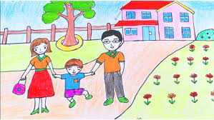
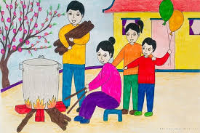
Thực hành
Em hãy tạo ra một sản phẩm mĩ thuật về chủ đề gia đình
Gia đình yêu thương
Ngày tết sum vầy

Slide 28
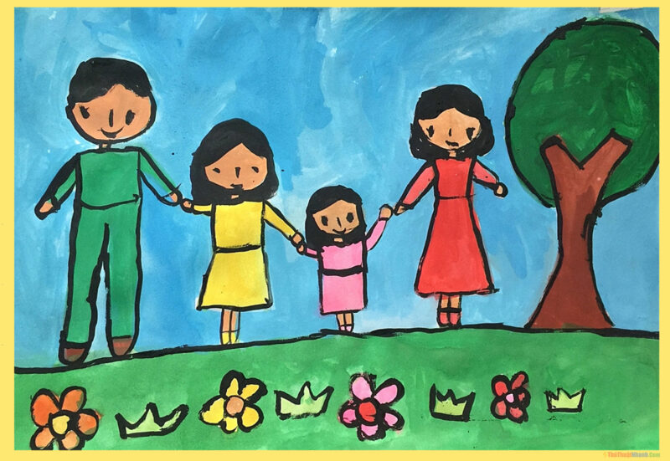
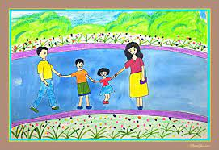
Thực hành
Em hãy tạo ra một sản phẩm mĩ thuật về chủ đề gia đình
Đi chơi công viên cùng gia đình

Slide 29

Dặn dò
- Chuẩn bị bài sau: Bài 14: Gia đình thân yêu (tiết 2)
- Chuẩn bị sản phẩm cá nhân, màu sáp hoặc màu goát, giấy vẽ,... cho tiết sau

Slide 30

Ấn để đến trang sách

Slide 31


Em vẽ hoạt động nào của gia đình?
Trình bày cách tạo sản phẩm.
Hình ảnh, chi tiết nào em thích nhất? Vì sao?

Slide 32

Ấn để đến trang sách

Slide 33

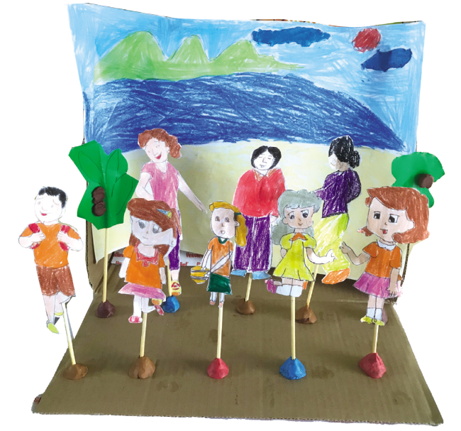
Quan sát hình ảnh

Slide 34
Các bước thực hiện:
Vẽ
Cắt
Xé
Dán

Slide 35

Em (hoặc nhóm em) hãy sáng tạo sản phẩm theo ý thích.
Yêu cầu:

Slide 36

Tổng kết:
Có thể sáng tạo sản phẩm bằng nhiều chất liệu khác nhau.

